Slide 1

电子课件
常微分方程
Ordinary differential equation
王高雄 周之铭 朱思铭 王寿松编

Slide 2
课程目的/Major Subjection of Course/
学习各类可求解的常微分方程和方程组的类型及其求解方法。
熟悉常微分方程解的基本性质，如解的存在性，唯一性等内容，了解研究常微分方程的基本方法，如稳定性分析、定性分析等。
课时/Periods 3节/周，共54学时。
考试/Examination/ 闭卷：期中测验、期末考试。
参考书目/Reference Books/
叶彦谦，常微分方程讲义，高等教育出版社。
王柔怀，伍卓群，常微分方程讲义，人民教育出版社。

Slide 3
本讲要点
1.1 微分方程
1.2 通解与特解
1.3 初值问题
1.4 解的几何意义
1.5 微分方程的发展简史

Slide 4
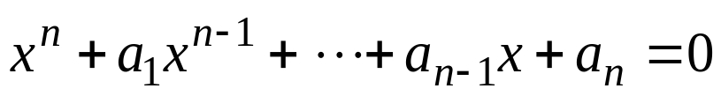
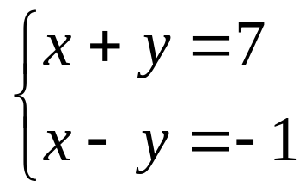
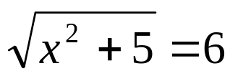


§1.1 微分方程
方程/Equation/
含有未知量(数)的等式(或关系式)。
1 代数方程(组)，其未知量为数
一元n次代数方程：
无理方程：
方程组：
2 超越方程（组），其含有超越函数
三角方程：
指数方程：

Slide 5

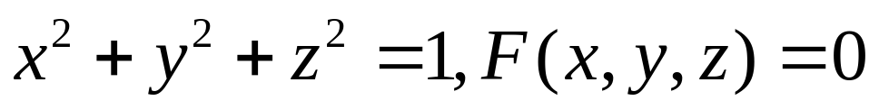
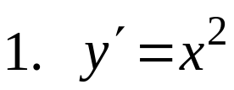

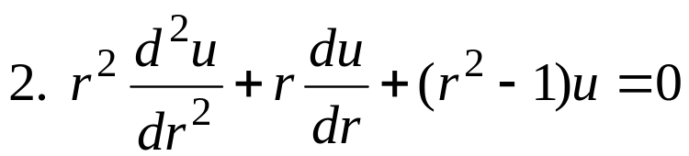
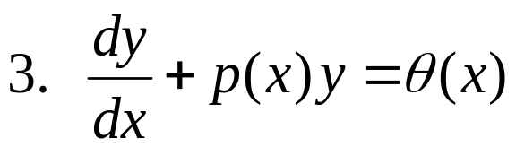
§1.1 微分方程
3 隐函数方程
定义：一个或几个包含自变量，未知函数以及未知函数的某
些阶导数（或微商）的关系式，称之为微分方程 。
例

Slide 6
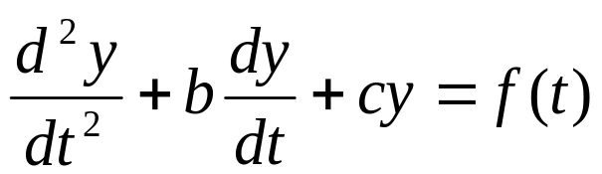
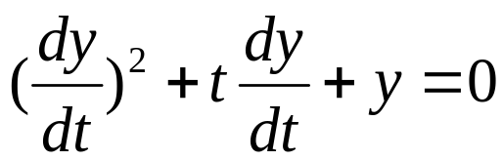
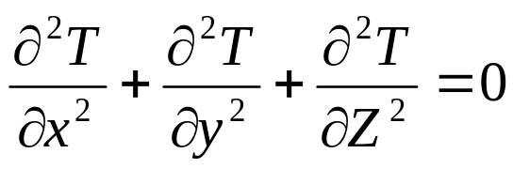
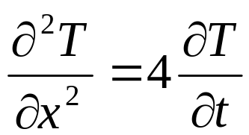
常微分方程与偏微分方程/ODE and PDE/
§ 1.1 微分方程
常微分方程/ODE /
在微分方程中，自变量的个数只有一个的微分方程
称为常微分方程。
偏微分方程/ PDE/
自变量的个数有两个或两个以上的微分方程称为偏
微分方程。

Slide 7
一阶与高阶微分方程/First and Higher ODE/
1.1 微分方程
微分方程的阶/Order/
在一个微分方程中所出现的未知函数的导数的最
高阶数n称为该方程的阶。
当n=1时，称为一阶微分方程；
当n>1时，称为高阶微分方程。
例如

Slide 8


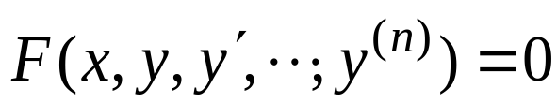
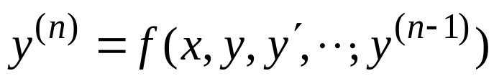
1.1 微分方程
一阶常微分方程的一般隐式形式可表示为：
一阶常微分方程的一般显式形式可表示为：
类似的，n阶隐方程的一般形式可表示为：
n阶显方程的一般形式为
其中F及f分别是它所依赖的变元的已知函数。

Slide 9
线性和非线性微分方程/Linear and Nonlinear ODE/
§ 1.1 微分方程
如果方程
的左端为未知函数及其各阶导数的一次有理整式，则称它为
线性微分方程，否则，称它为非线性微分方程。
例如：

Slide 10

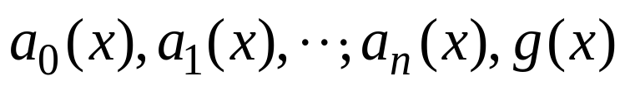

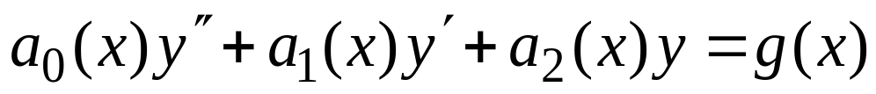
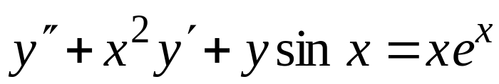
1.1 微分方程
n阶线性微分方程的一般形式为：
其中
均为 的已知函数
如：2阶线性方程的一般形式

Slide 11


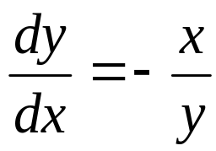
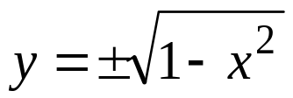

解和隐式解/Solution/
§1.2 Basic Conception
对于方程
或
若将函数
代入方程后使其有意义且两端成立
即
则称函数 为该方程的一个解.
一阶微分方程
有解
即关系式
包含了方程的解，
若方程的解是某关系式的隐函数，称这个关系式为该方程
的隐式解。把方程解和隐式解统称为方程的解。

Slide 12

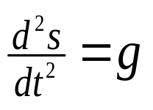
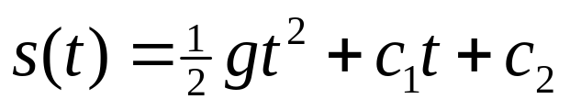
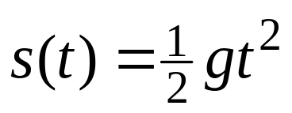

通解和特解/General Solution and Special Solution/
§1.2 Basic Conception
常微分方程的解 的表达式中，可能包含一个或者几个任意常数，若其所包含的独立的任意常数的个数恰好与该方程的阶数相同，我们称这样的解为该微分方程的通解。
常微分方程满足某个初始条件的解称为微分方程的特解。
例：二阶方程
其通解
而
是方程满足初始条件
解。

Slide 13

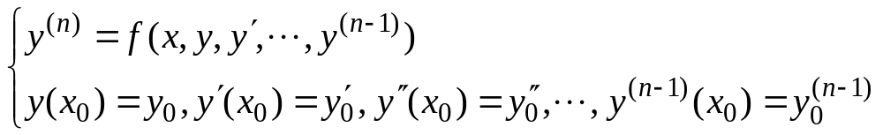
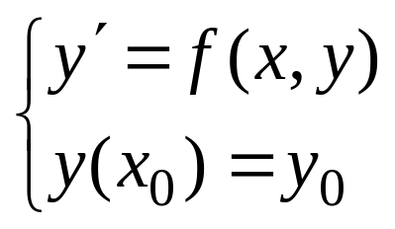
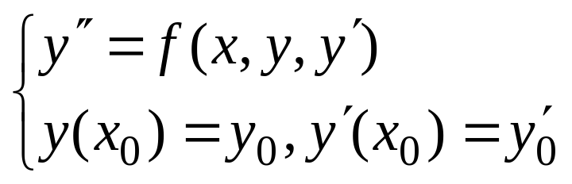
§1.2 Basic Conception
初值条件/Initial Value Conditions/
对于 n 阶方程
初值条件可表示为
n阶方程初值问题（Cauchy Problem）的表示
一阶和二阶方程初值问题（Cauchy Problem）的表示

Slide 14
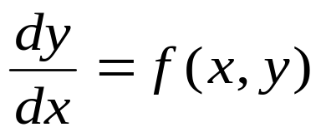



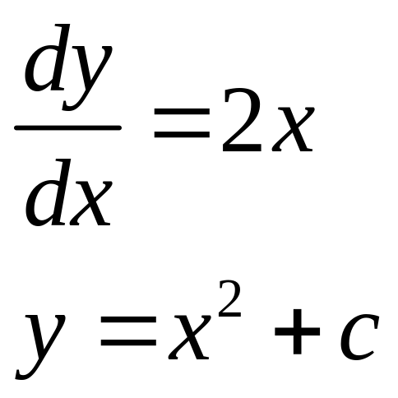
积分曲线和积分曲线族 /Integral Curve(s)/
§1.2 Basic Conception
一阶微分方程
的解
表示
平面的一条
曲线，我们称它为微分方程的积分曲线，而微分方程的通解
表示
平面的一族曲线，称它们为微分方程
的积分曲线族。

Slide 15
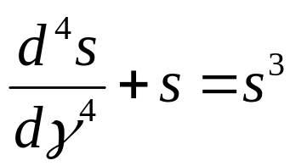





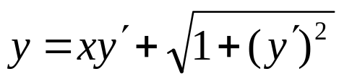




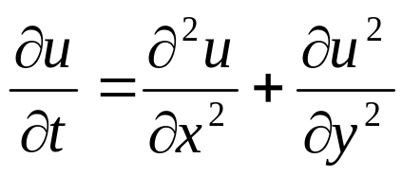





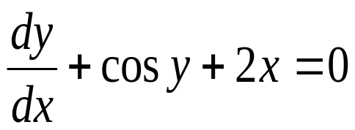

练习题1
§1.3 Exercise
编号 | 微分方程 | 自变量 | 未知函数 | 常或偏 | 阶数 | 是否线性
1
2
3
4

Slide 16
常微分方程发展简史
1676年，莱布尼兹在给Newton（牛顿）的信中首次提到Differential Equations（微分方程）这个名词。
三个重要的发展时期
1初始发展期：17世纪中期到18世纪末期，代表人物：牛顿（英国），莱布尼兹（德国） 积分方法解方程
2基本理论奠定期：19世纪初期到19世纪末期，代表人物：柯西（法国），刘维尔（法国）
3现代理论发展期： 19世纪末期到现在，代表人物：庞卡莱（法国），李亚普诺夫（俄国）

Slide 17
课程地位与教学要求
本课程是建立在《数学分析》，《高等代数》基础上，以联系变量为对象的应用数学，也是《偏微分方程》，《计算数学》，《大学物理》等课程的基础。

Slide 18
作业/Homework/
§1.3 Exercise
P26-27:1(1),(3),(5),4 (1)-(4)

Slide 19
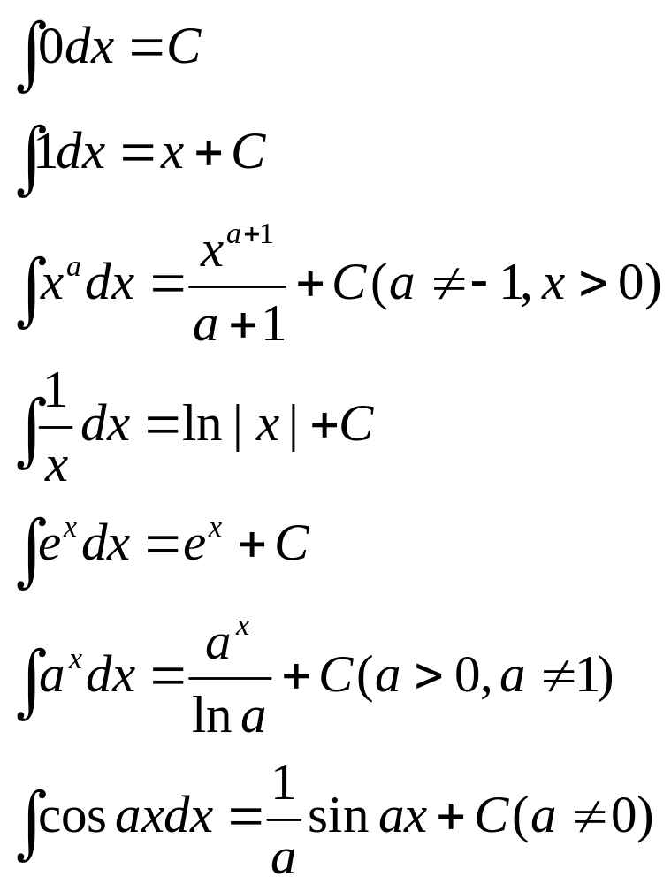
基本积分公式

Slide 20
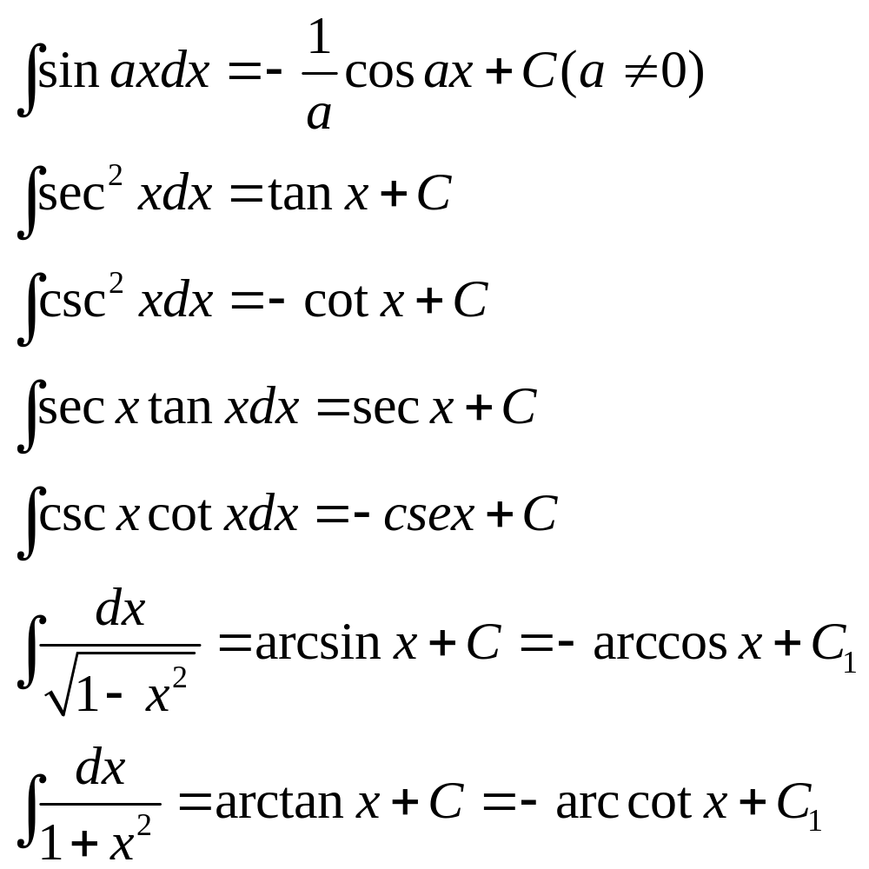

Slide 21
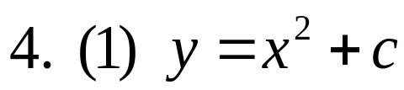

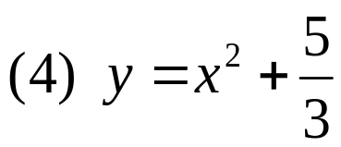

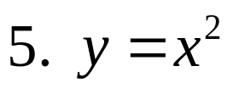











习题答案/Answer/
§1.3 Exercise
6. 解 ：设 是其直线型解，则把 代入原微分方程

